Slide 1
Презентация по технологии поделок из «Ватных дисков» «Пищевых макарон» «Пластилина» «Ватных палочек».

Slide 2
ТЕМА :
«Я живу в Кузбассе»
Одним из самых любимых и увлекательных занятий для детей является изготовление поделок из различного материала – картона, бумаги ,подручных материалов, которые найдутся в каждом доме подойдут для изготовления поделок . К одним из них относятся ватные- палочки, ватные диски, пластилин ,обычные макаронные изделия, которые безопасны и безвредны в использовании.

Slide 3
Цель:
Совершенствование работы по художественно-эстетическому развитию воспитанников, развитие духовно-нравственных, патриотических и эстетических чувств детей

Slide 4
задачи:
Формировать умения детей составлять изображения из частей, правильно располагать и аккуратно наклеивать детали .
Развивать воображение, творчество, чувство композиции.
Воспитывать стремление добиваться хорошего результата.

Slide 5
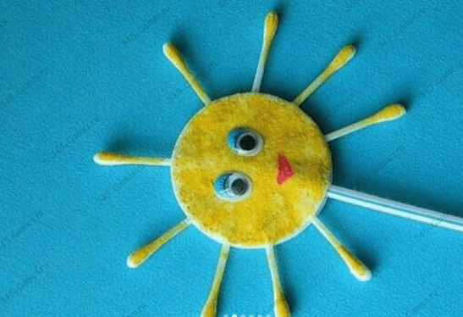

Slide 6
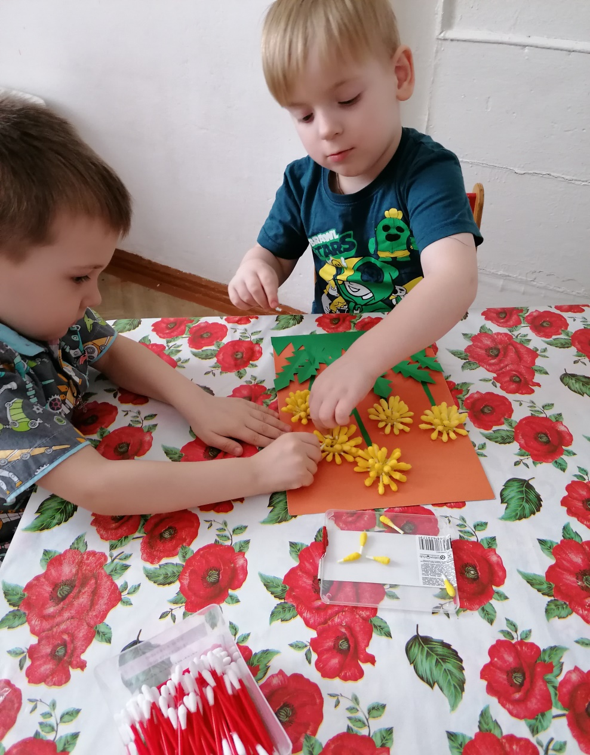
«Одуванчики» из ватных палочек

Slide 7
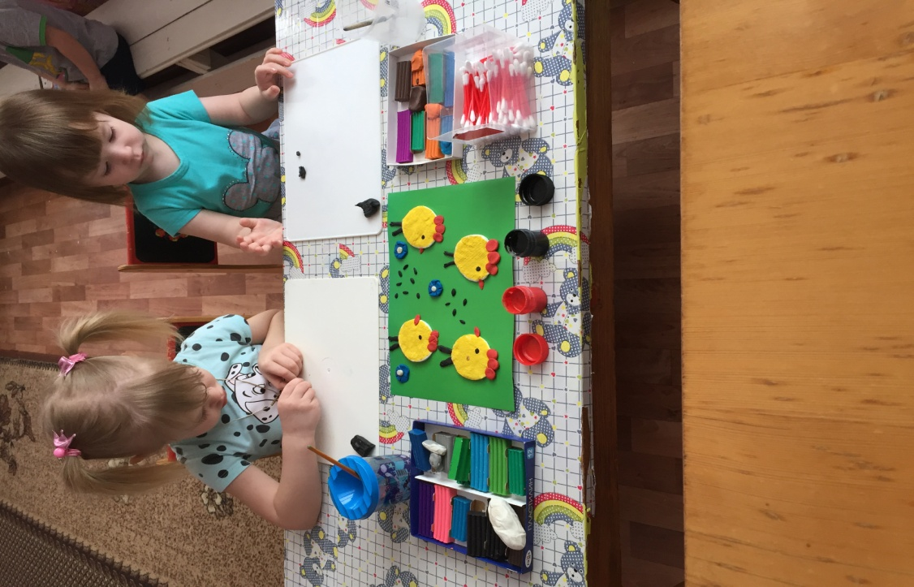
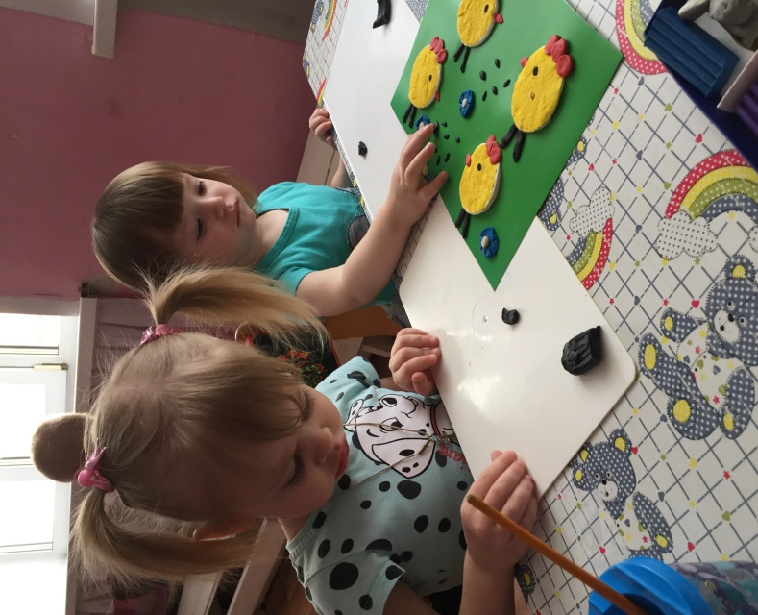
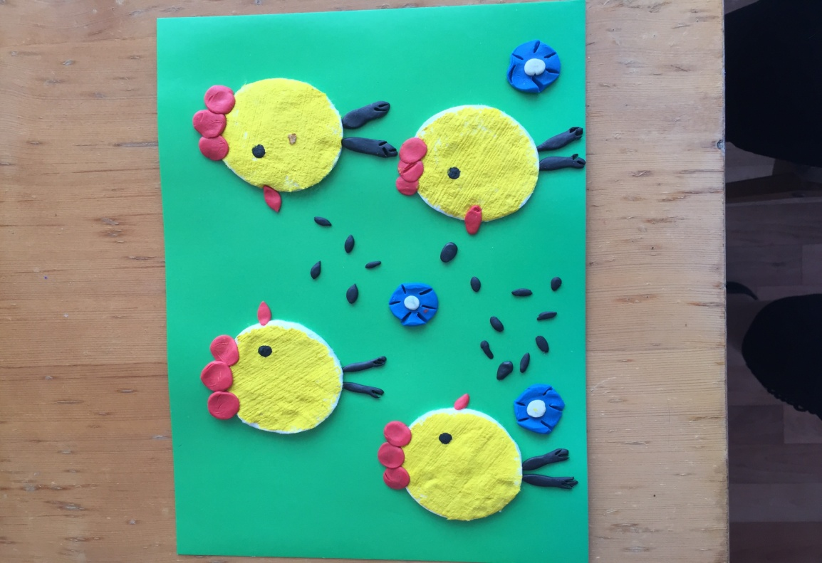
Поделка из ватных дисков «Цыплята»

Slide 8
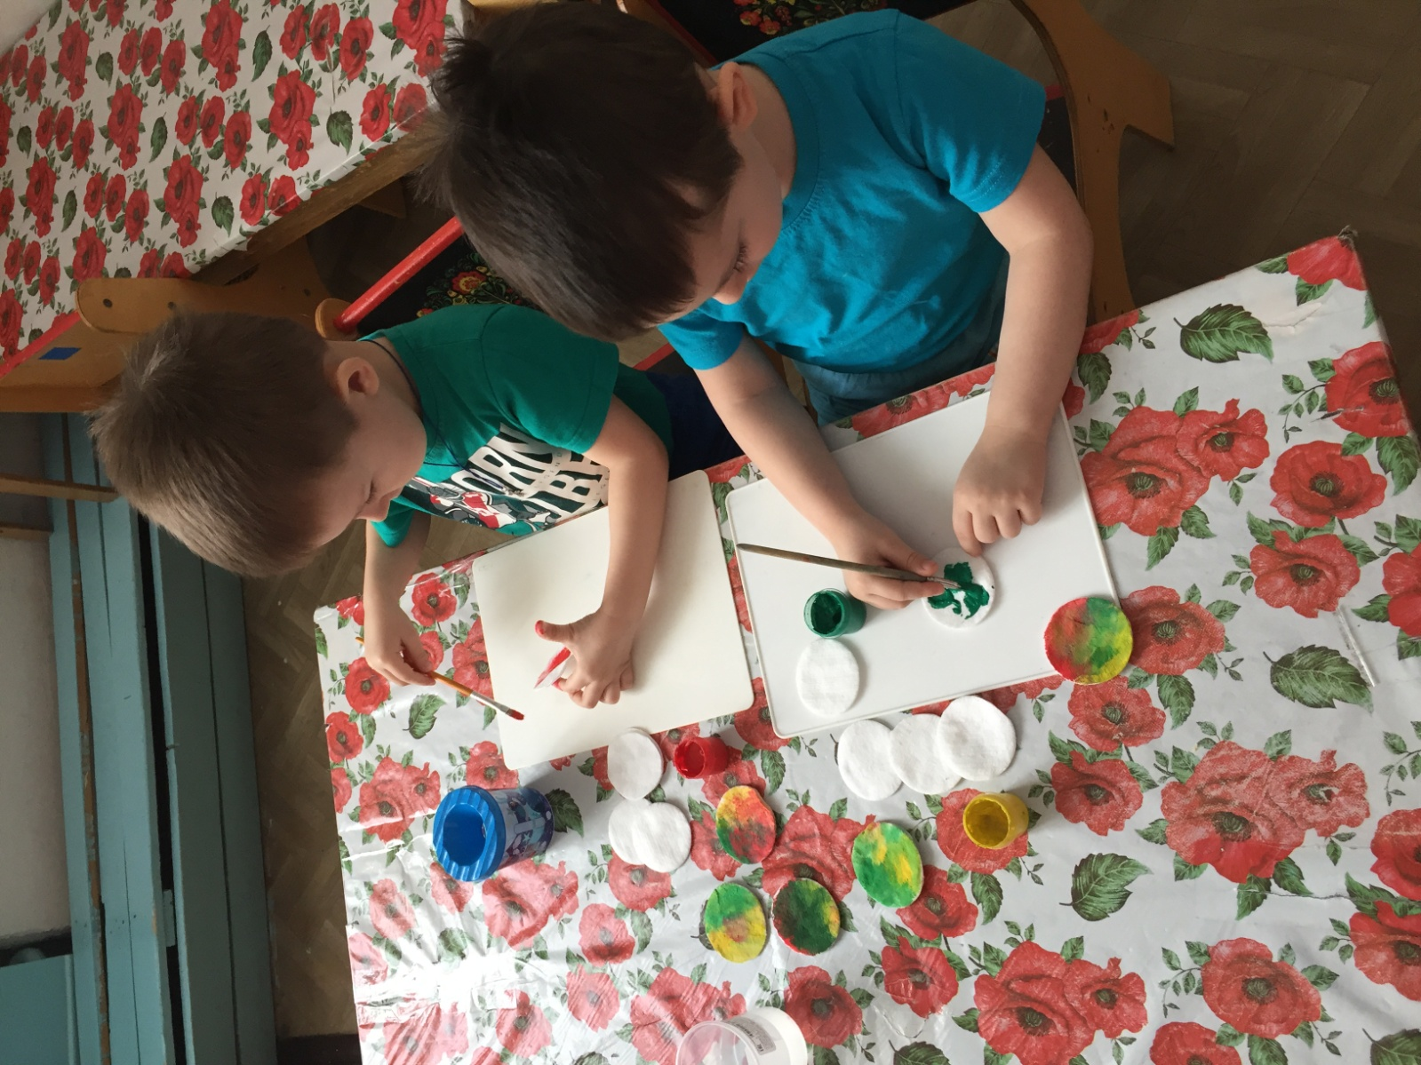
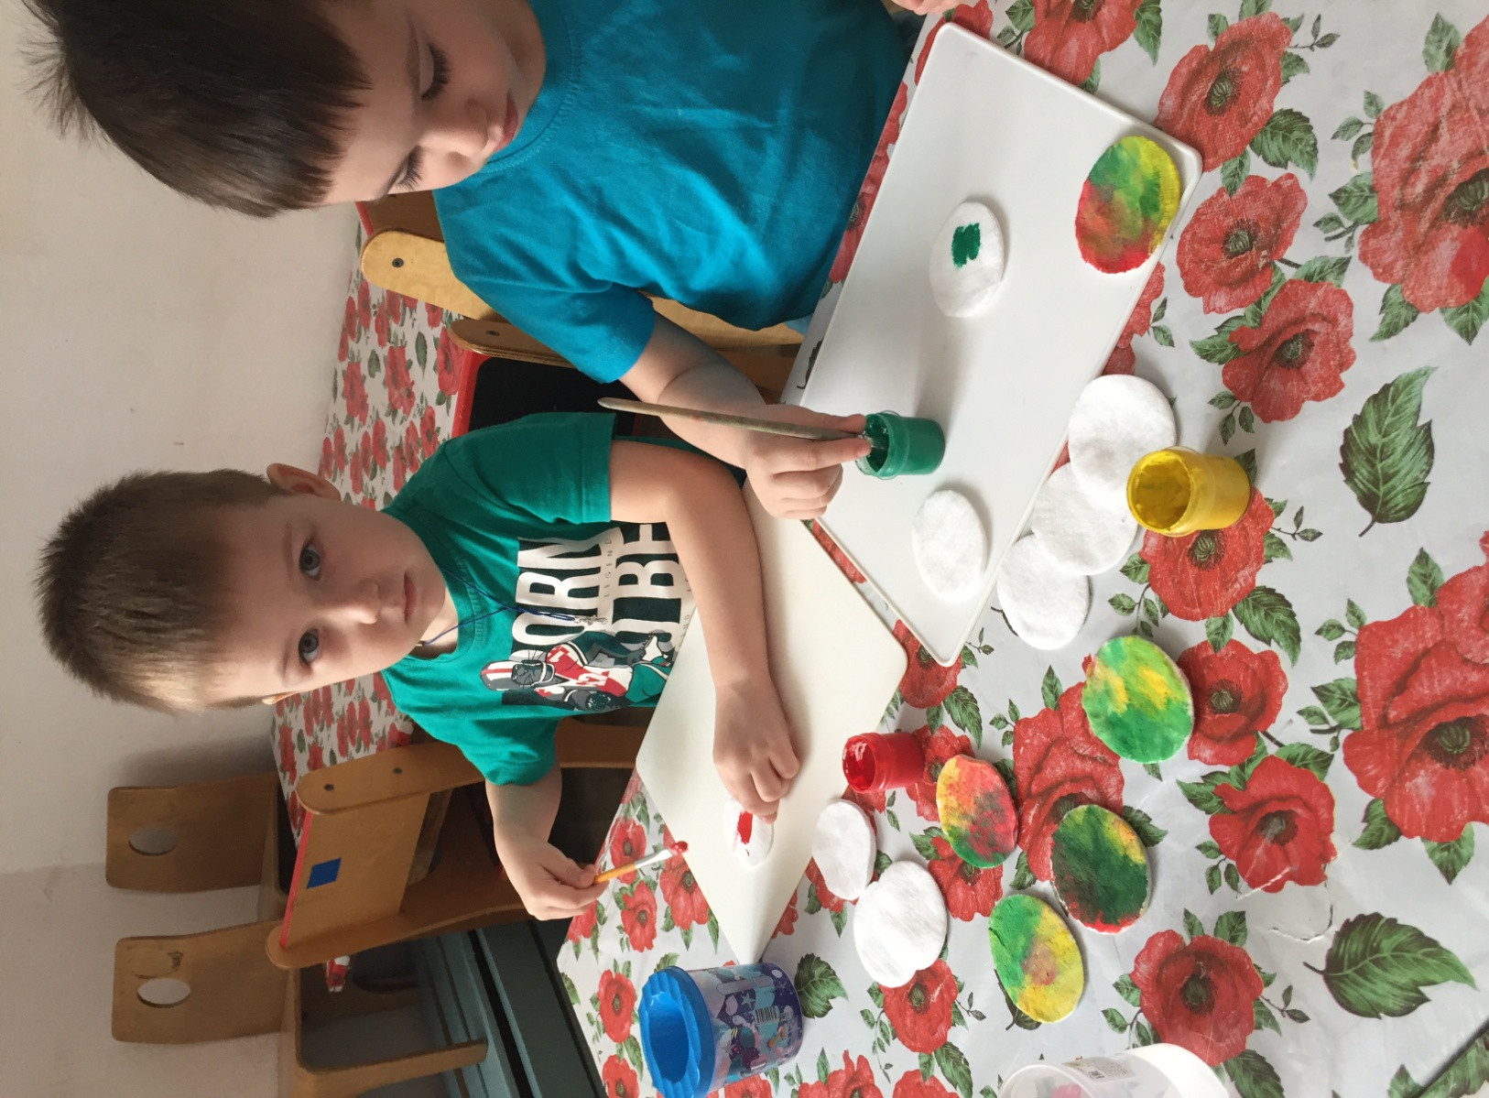
«Осеннее дерева» из ватных дисков

Slide 9
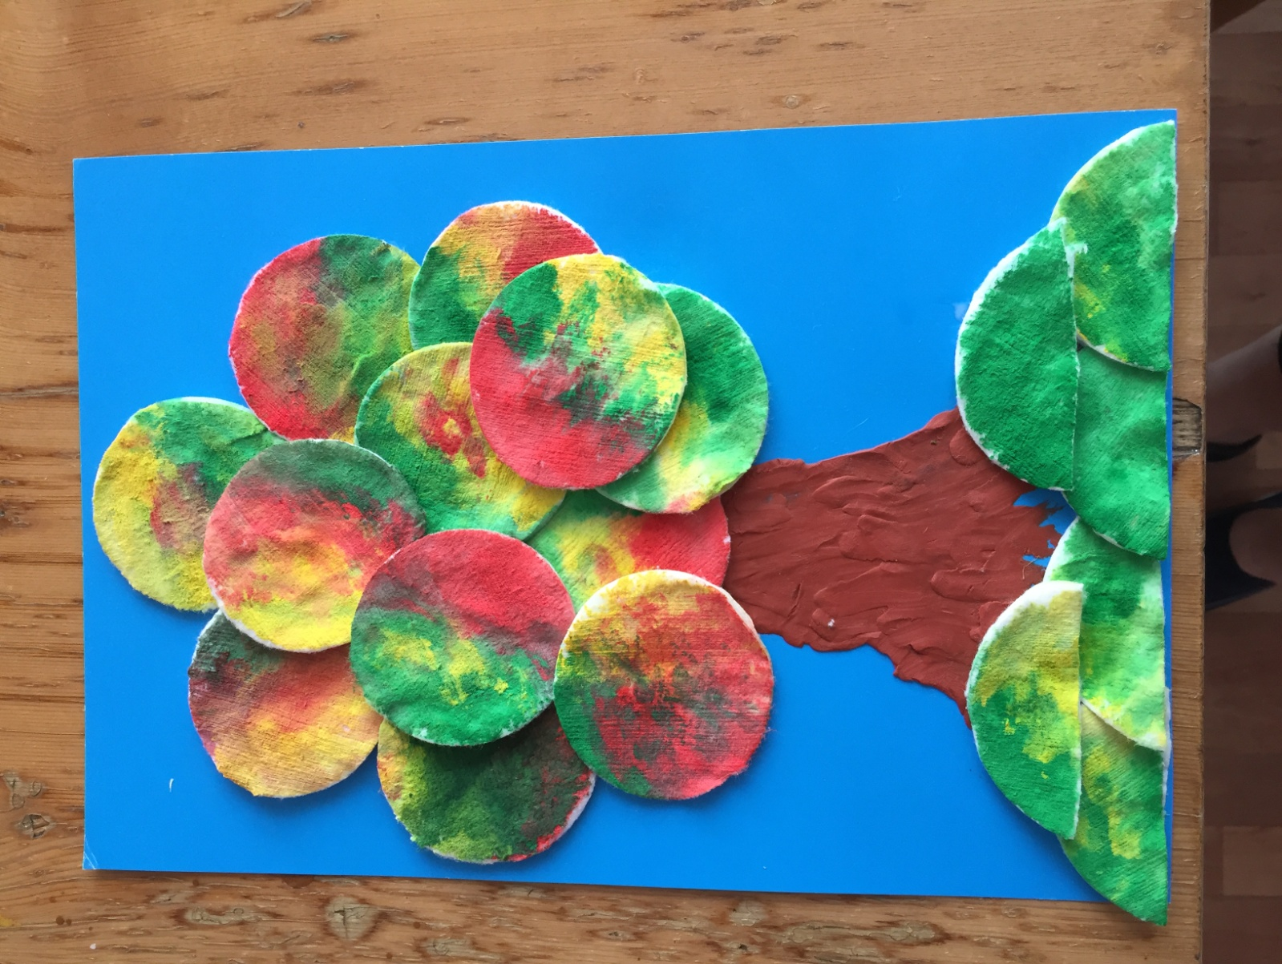
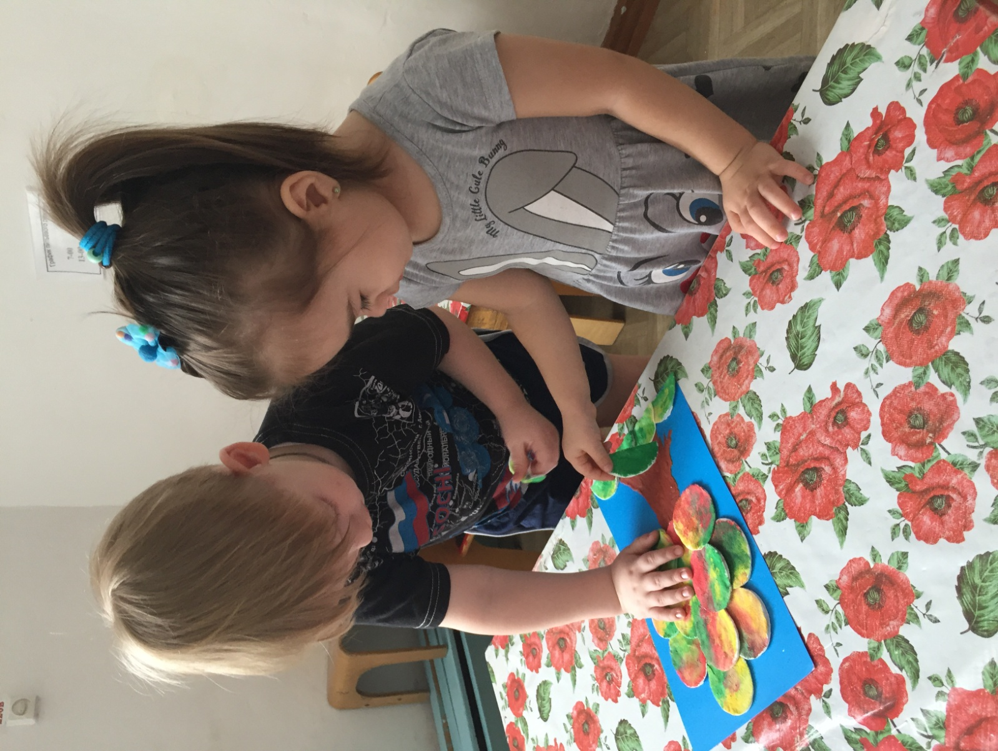

Slide 10
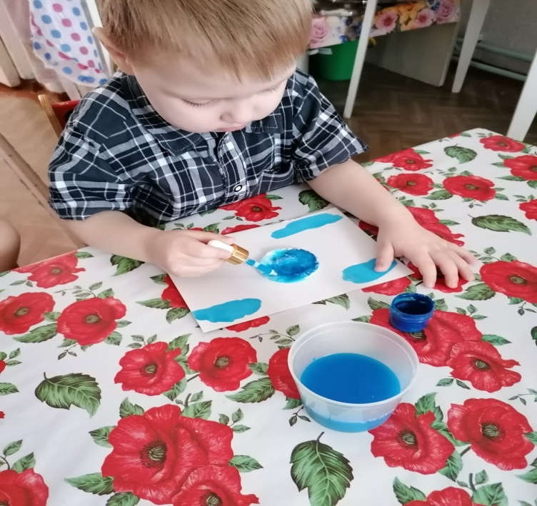
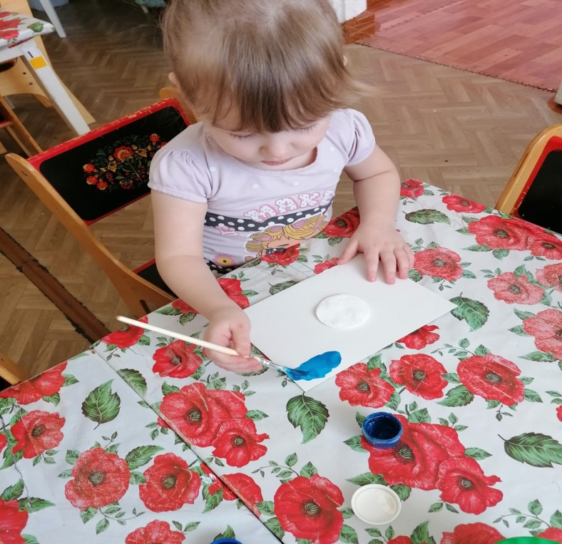
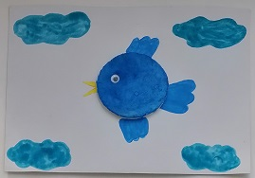
«Птичка» из ватных дисков

Slide 11
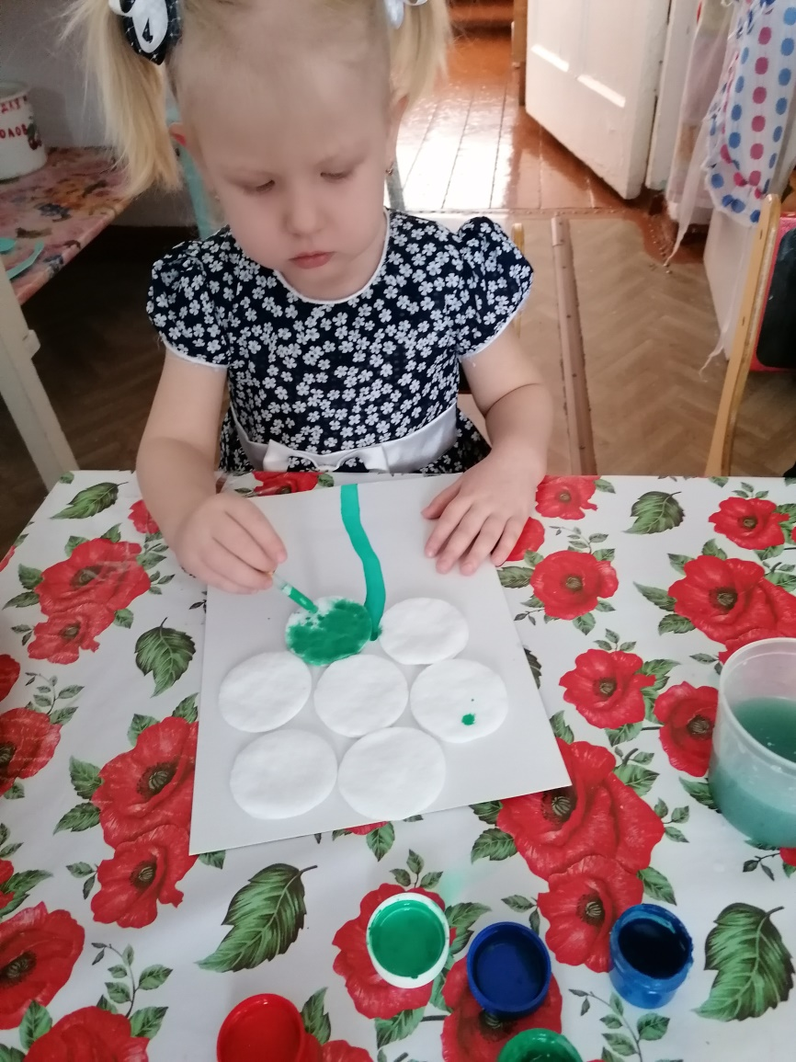
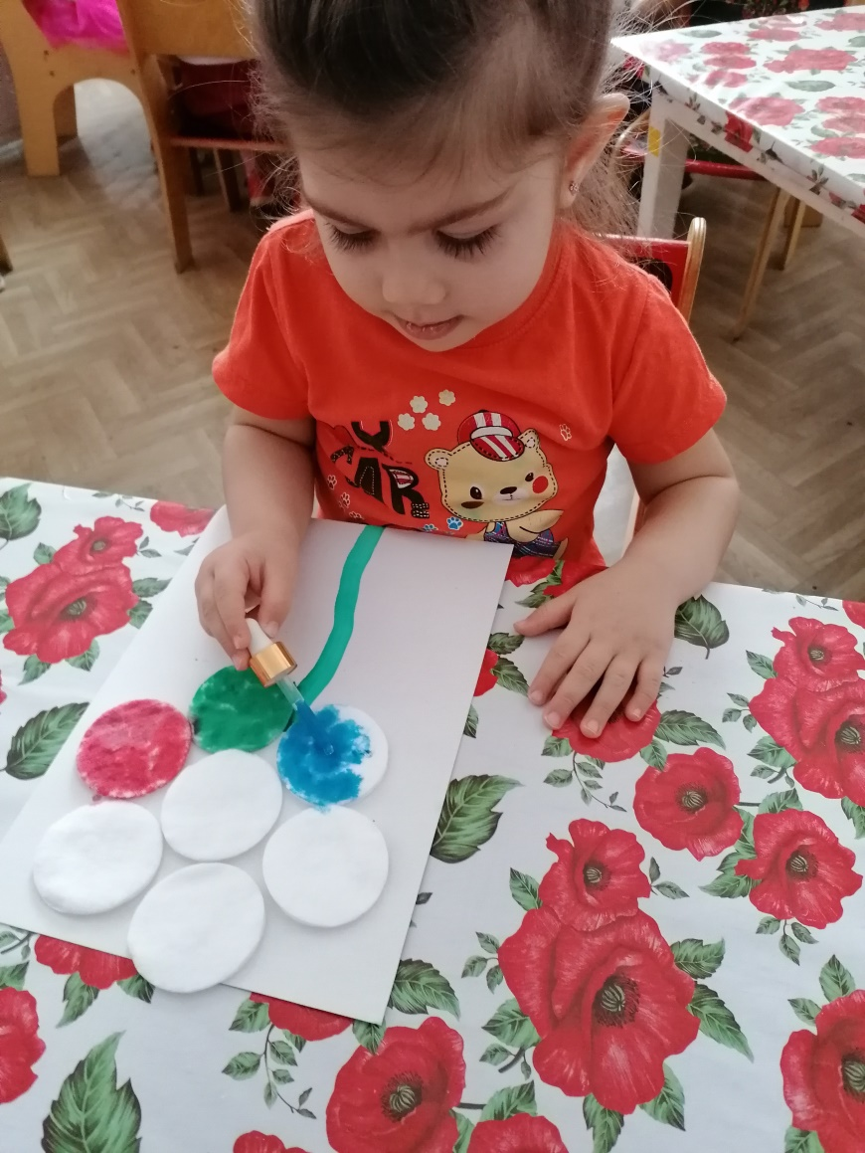
«Цветок» из ватных дисков

Slide 12
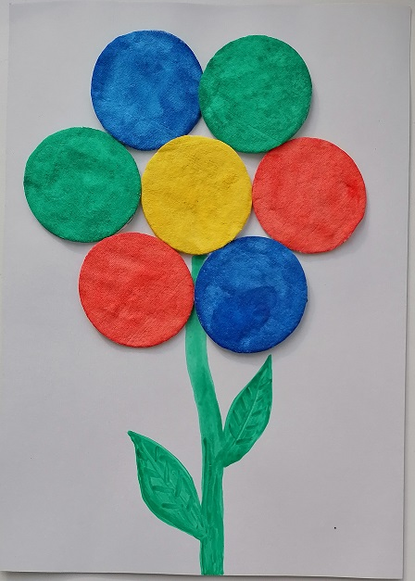
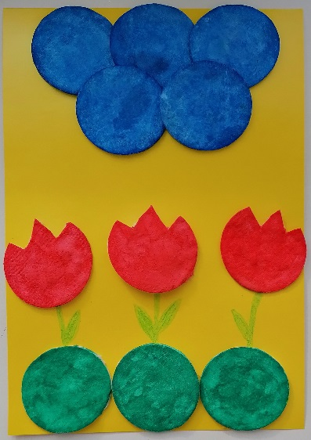

Slide 13
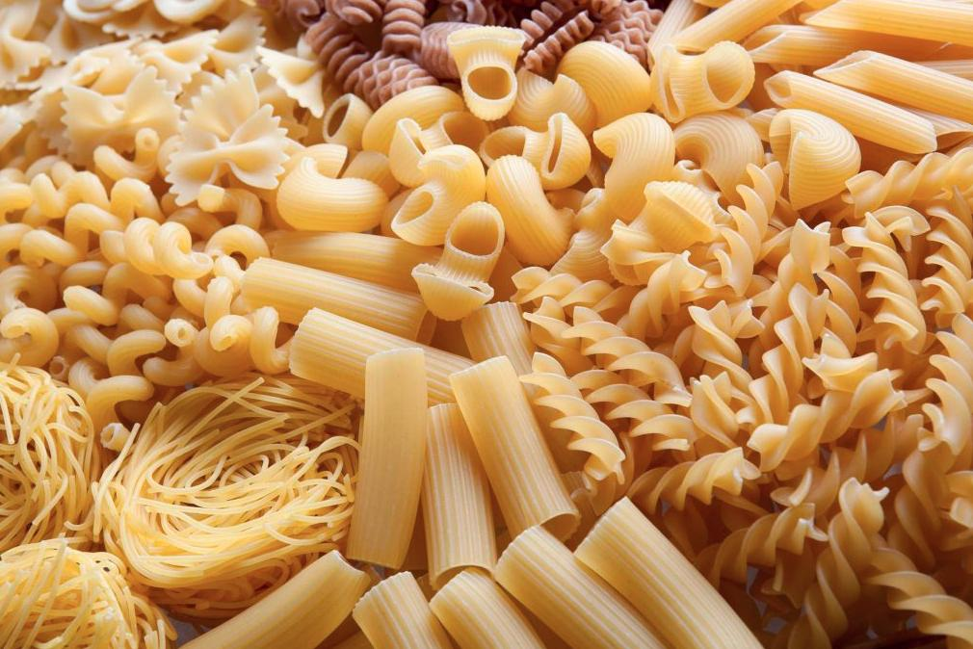
Макароны – это не только продукт питания, это еще и превосходный, доступный материал, с помощью которого можно сделать необычную и радующую глаз поделку

Slide 14
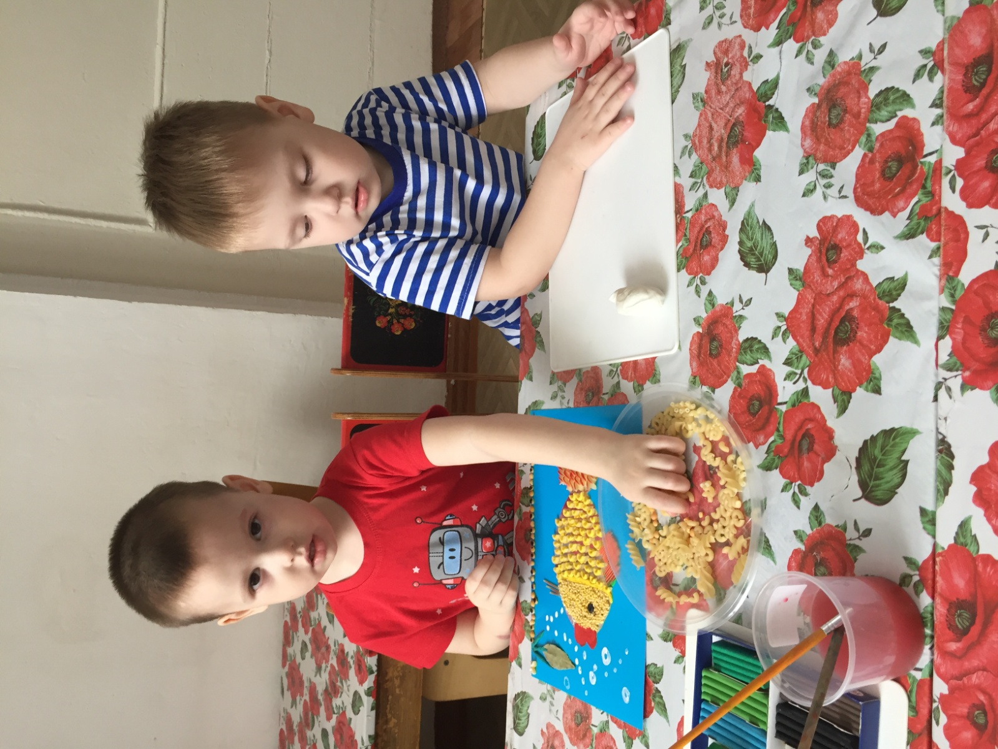
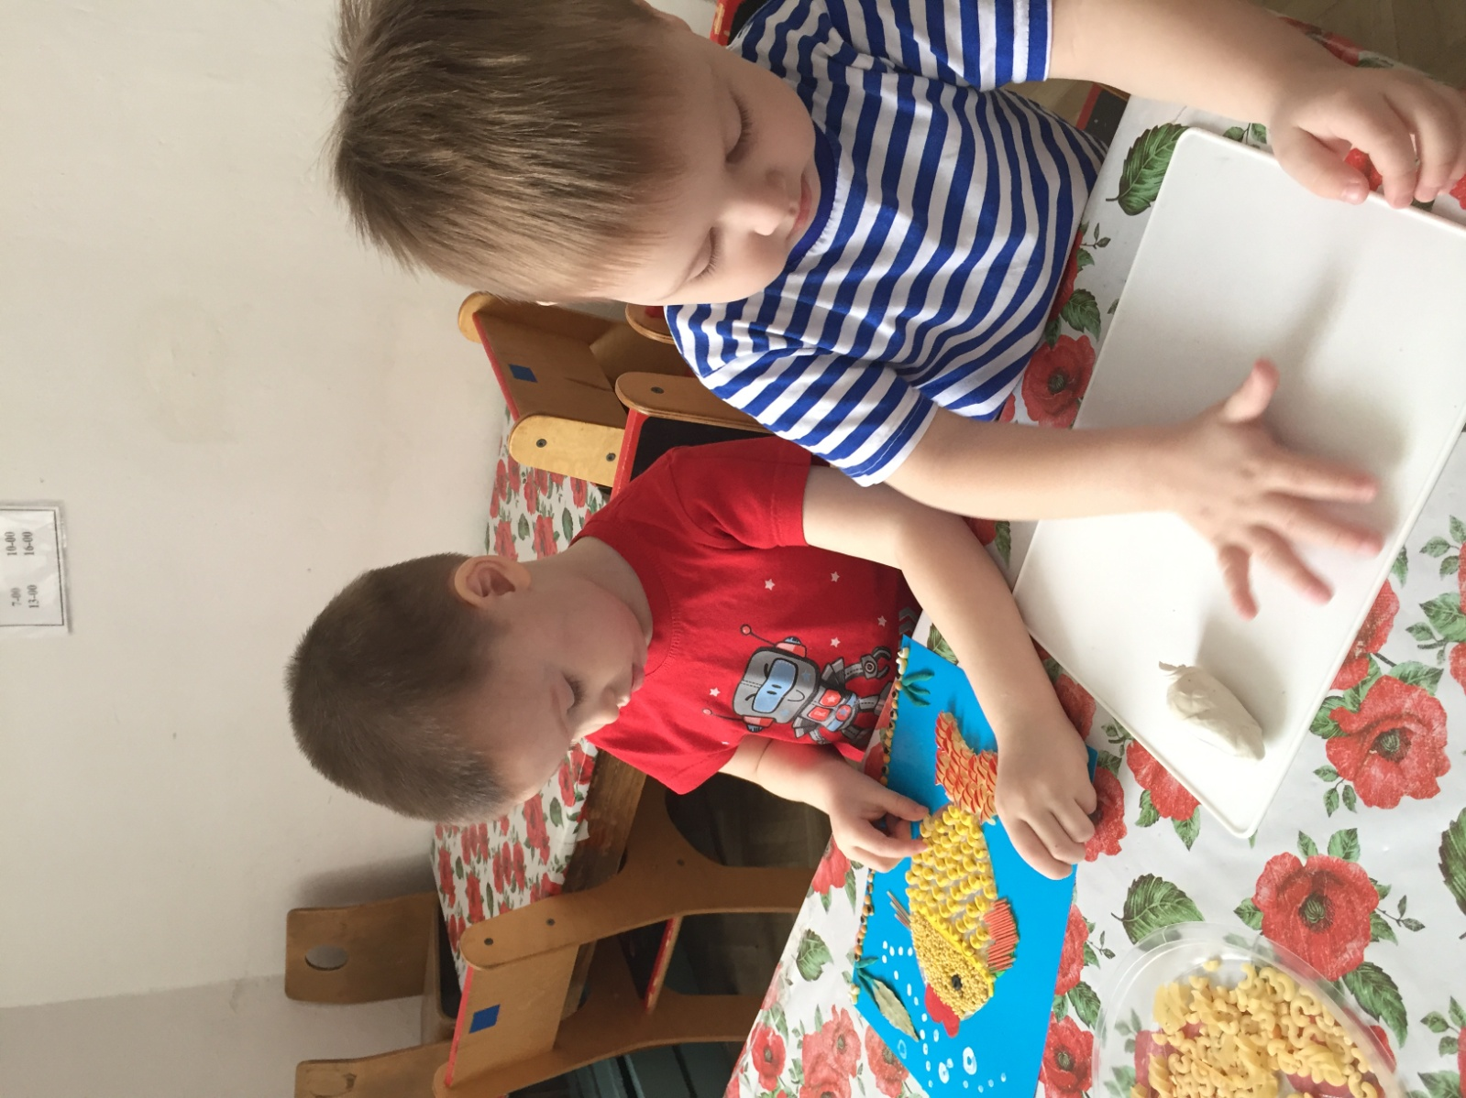
«Золотая рыбка» из макарон

Slide 15
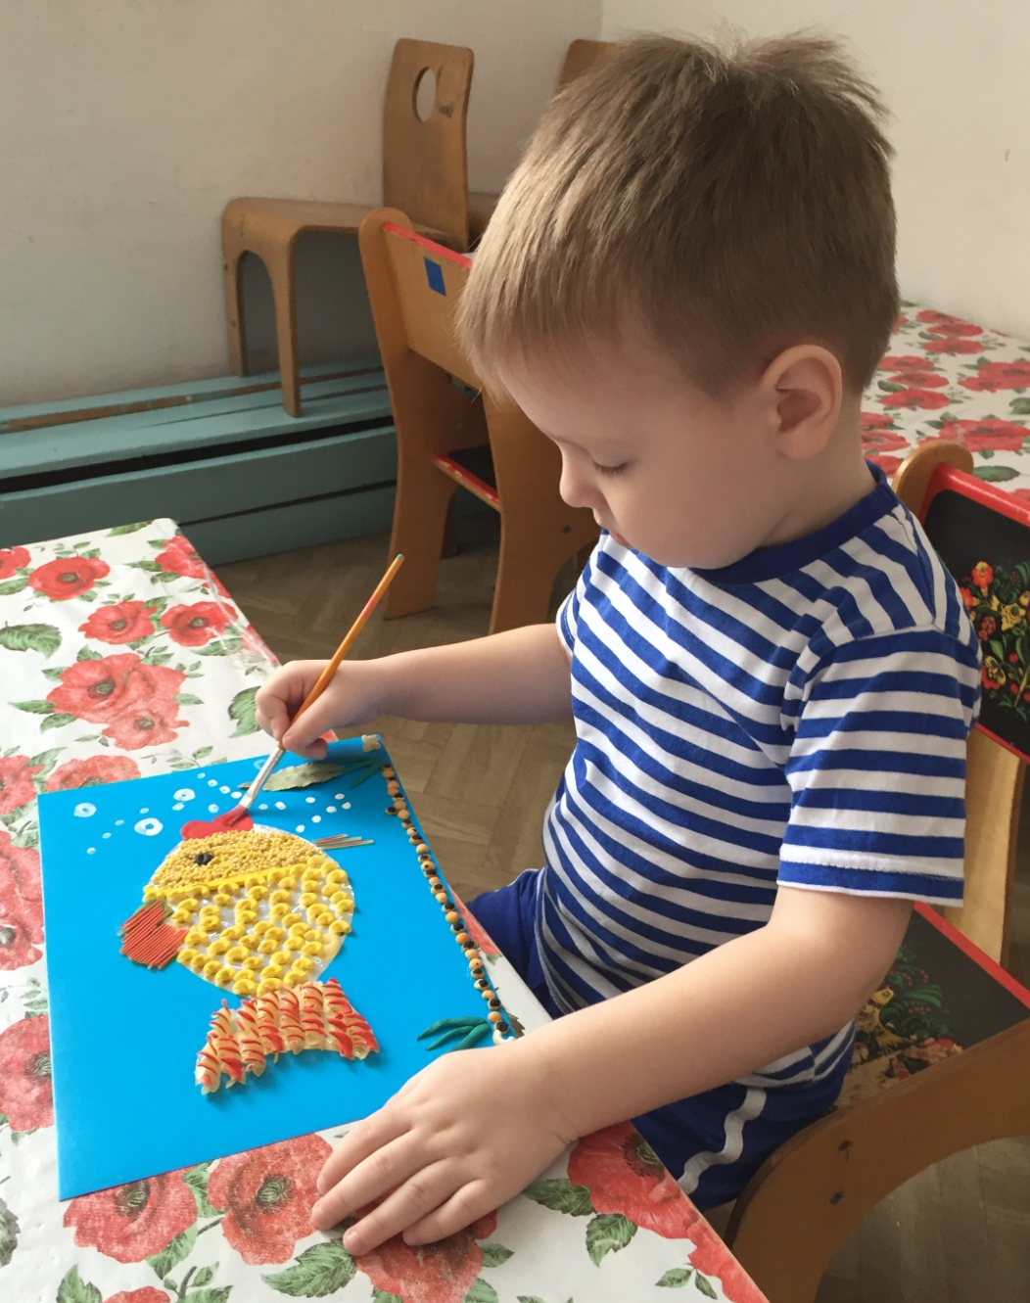
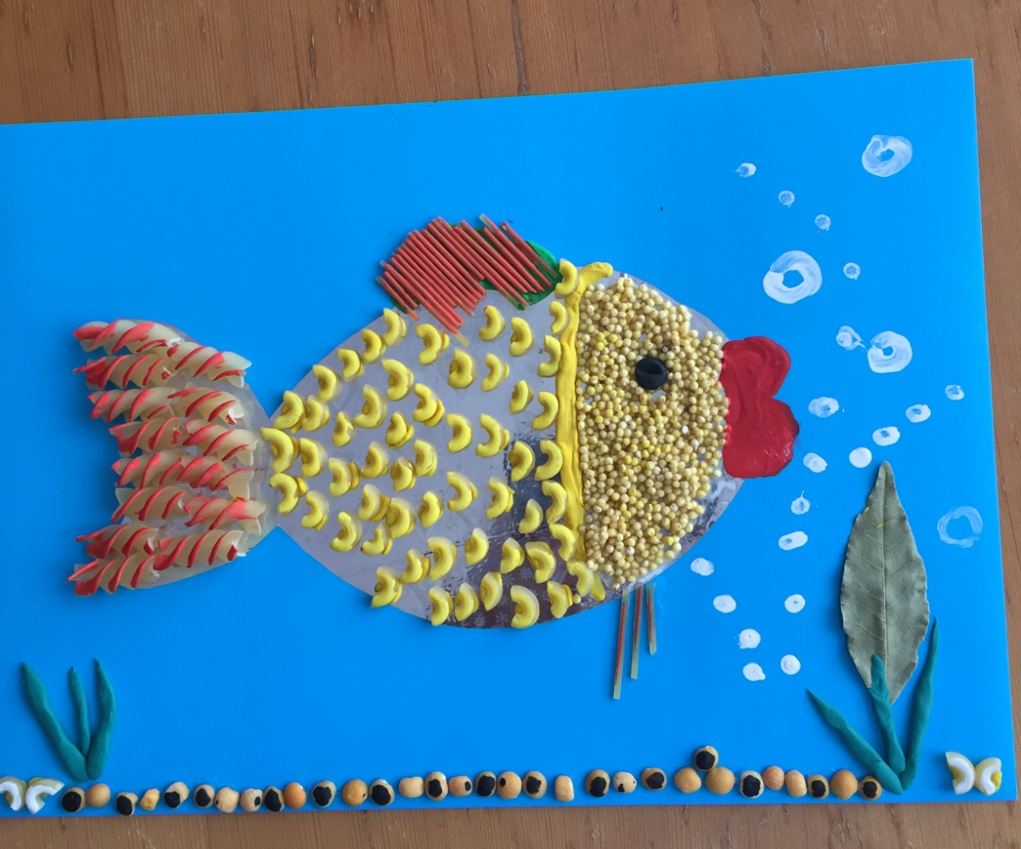

Slide 16
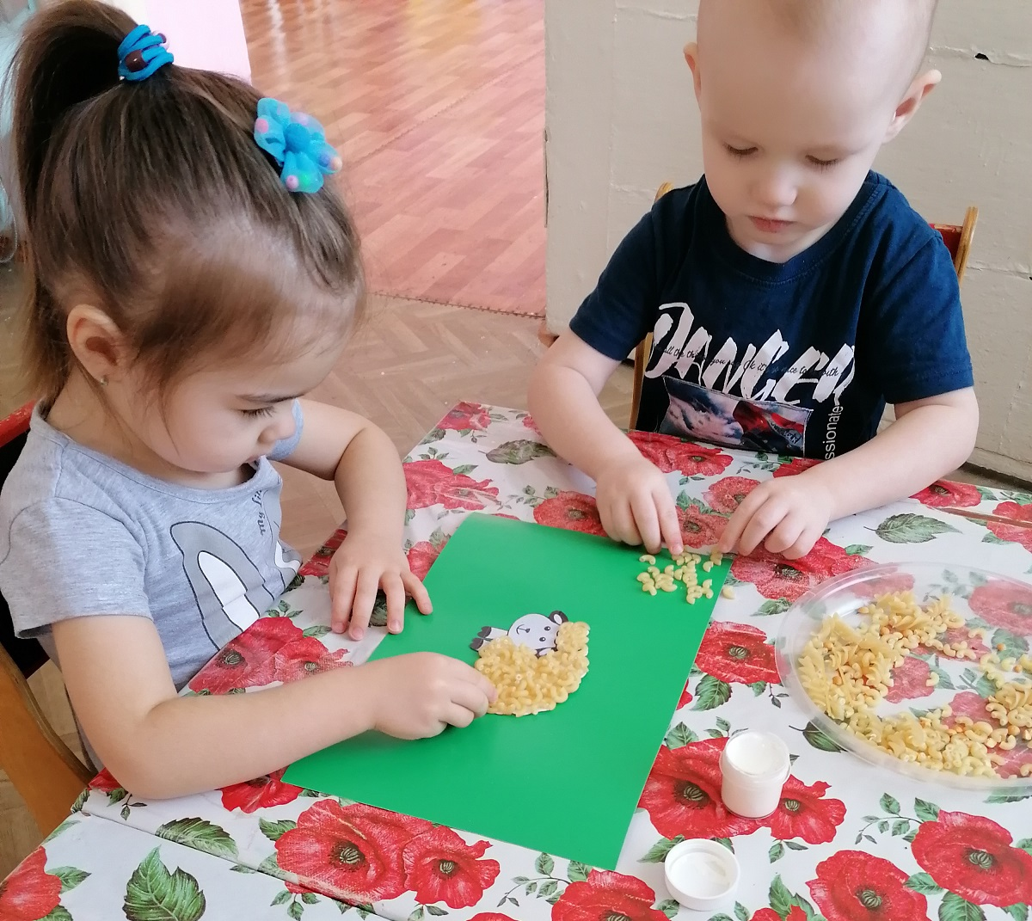
«Барашек» из макарон

Slide 17
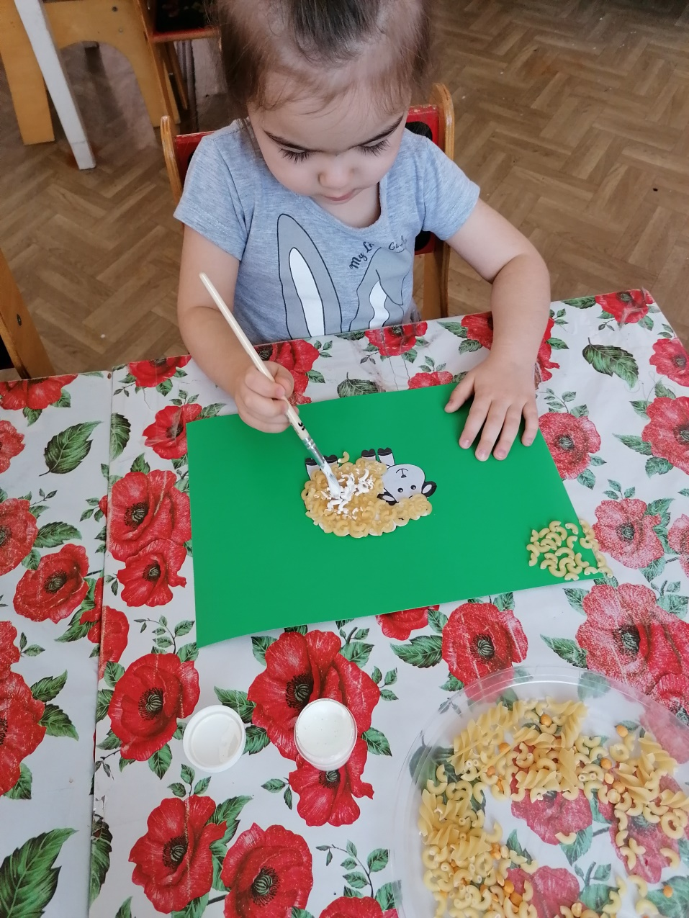
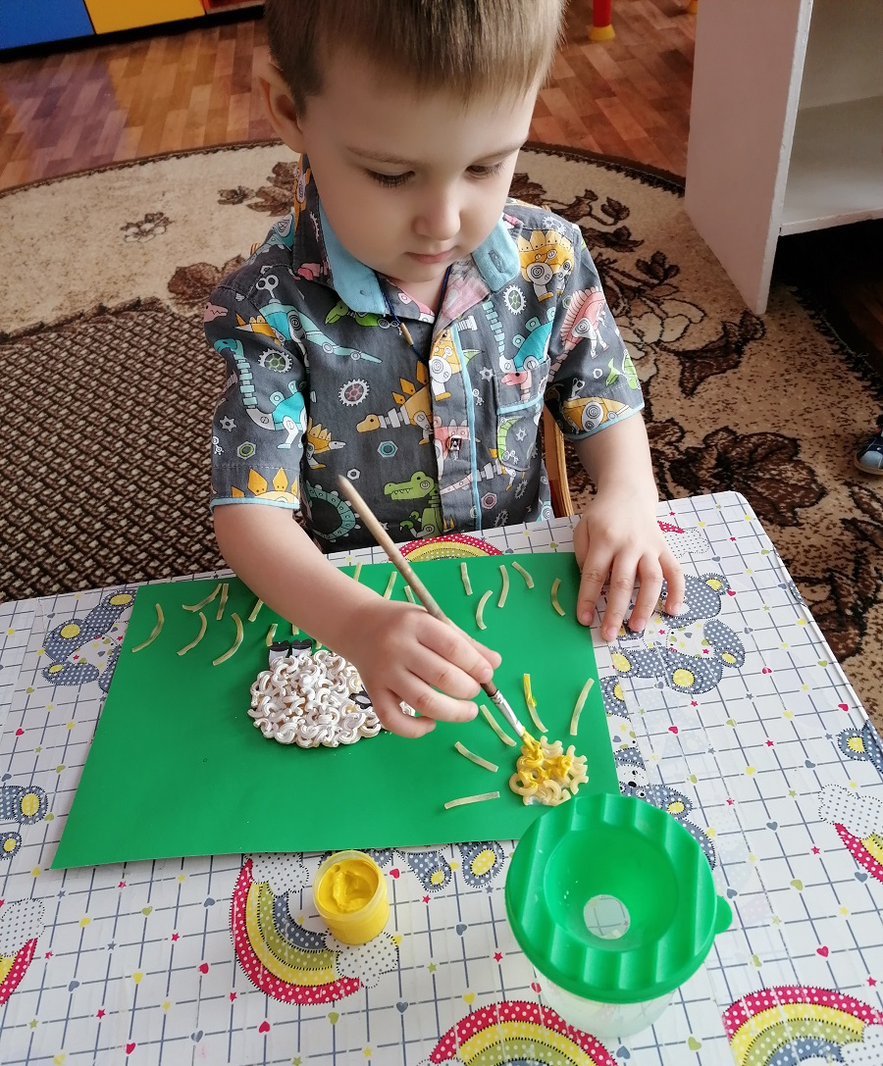

Slide 18
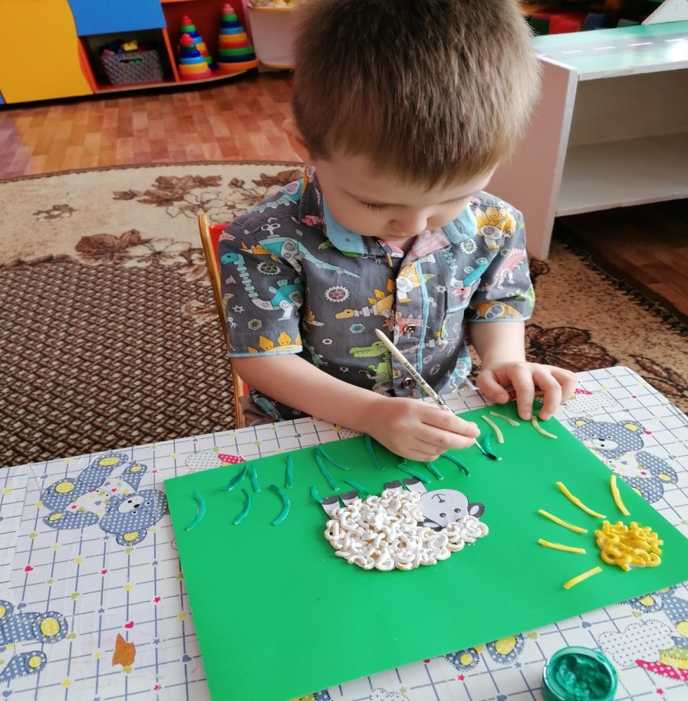
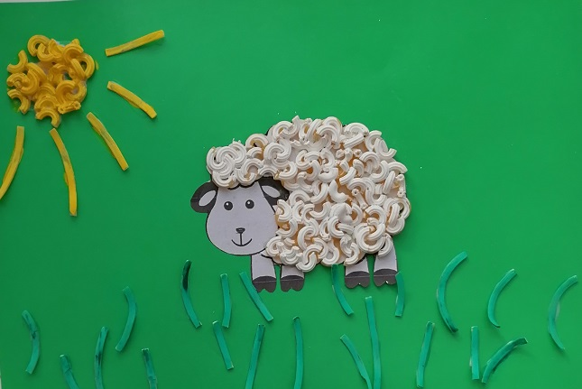

Slide 19
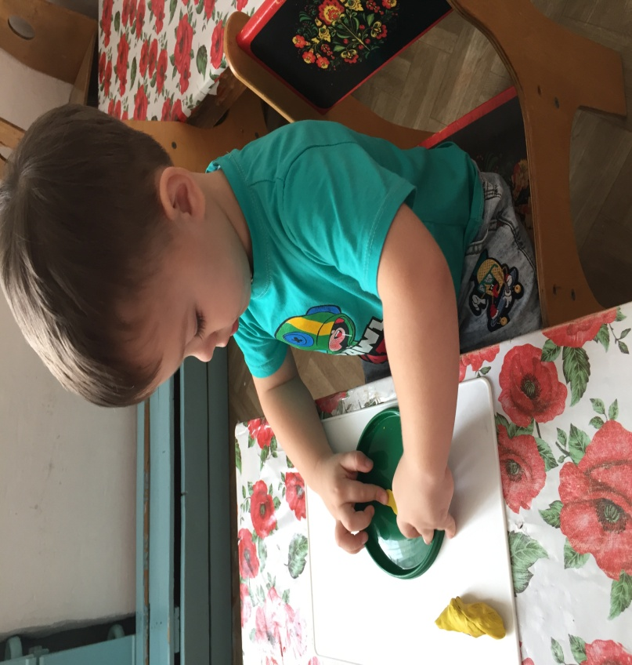
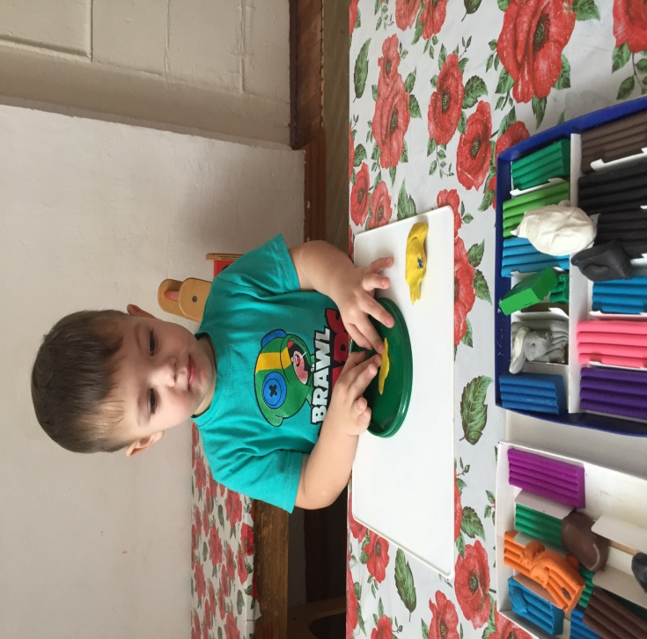
«ВЕРБА» поделка из пластилина Весною на кусточке На гладеньком пруточке , белые цыплятки, Расселись без оглядки.

Slide 20
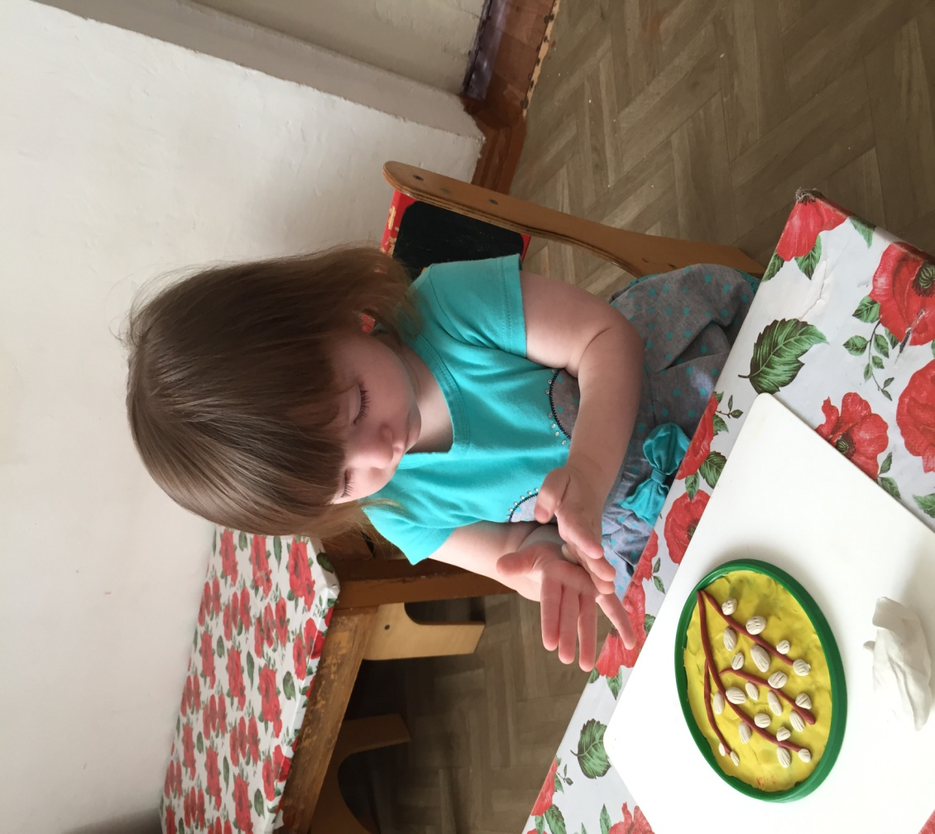
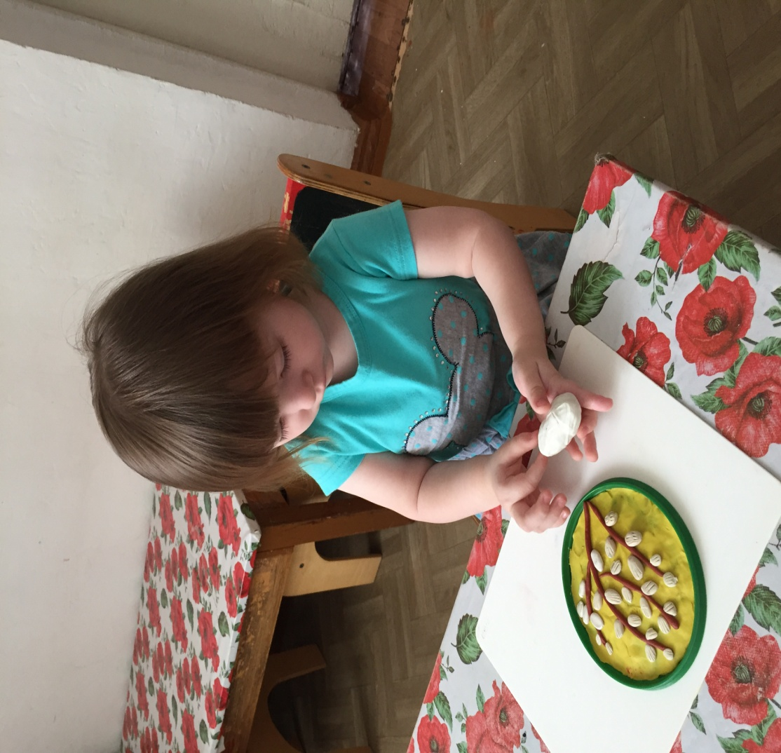
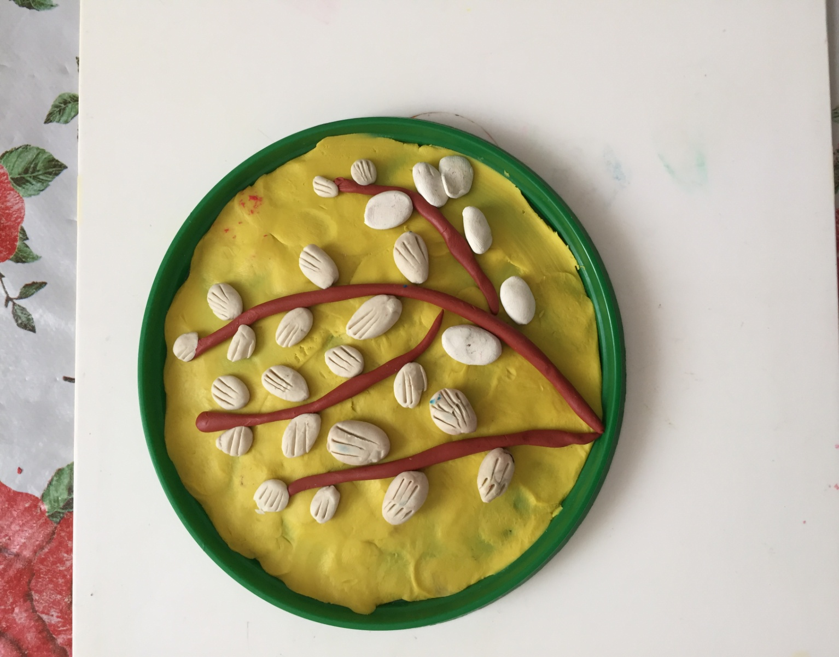

Slide 21
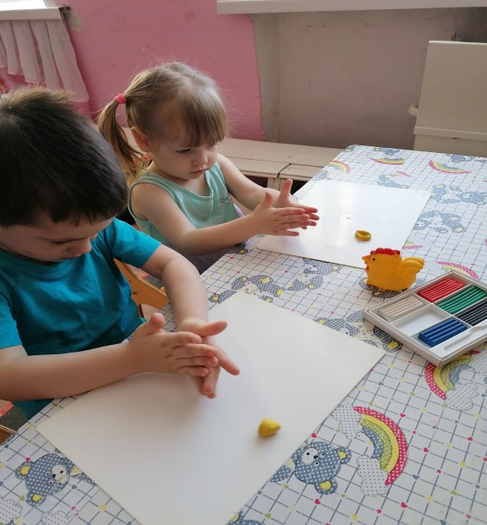
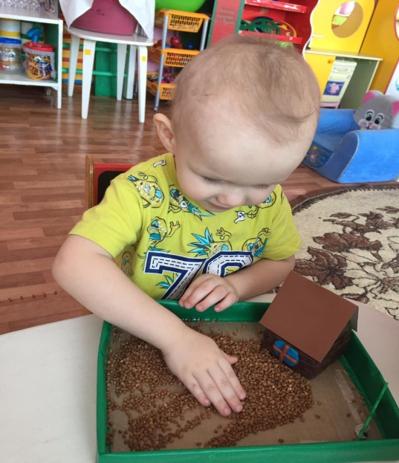
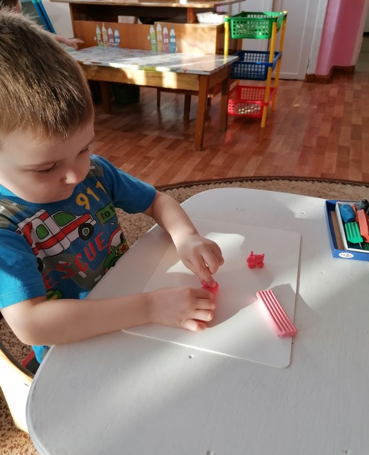
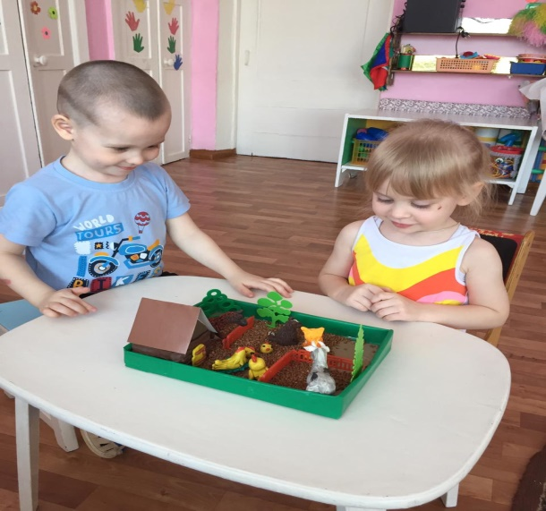
Макет «Ферма»

Slide 22
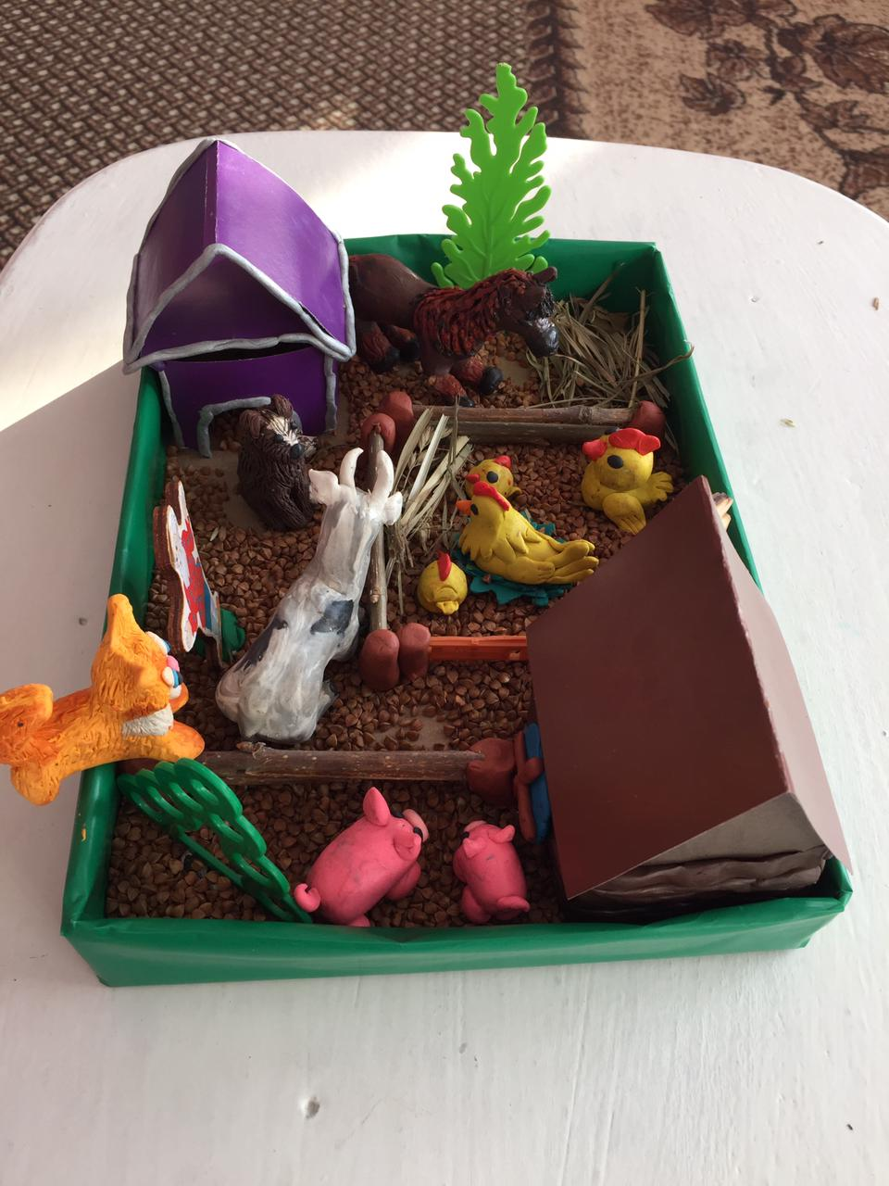
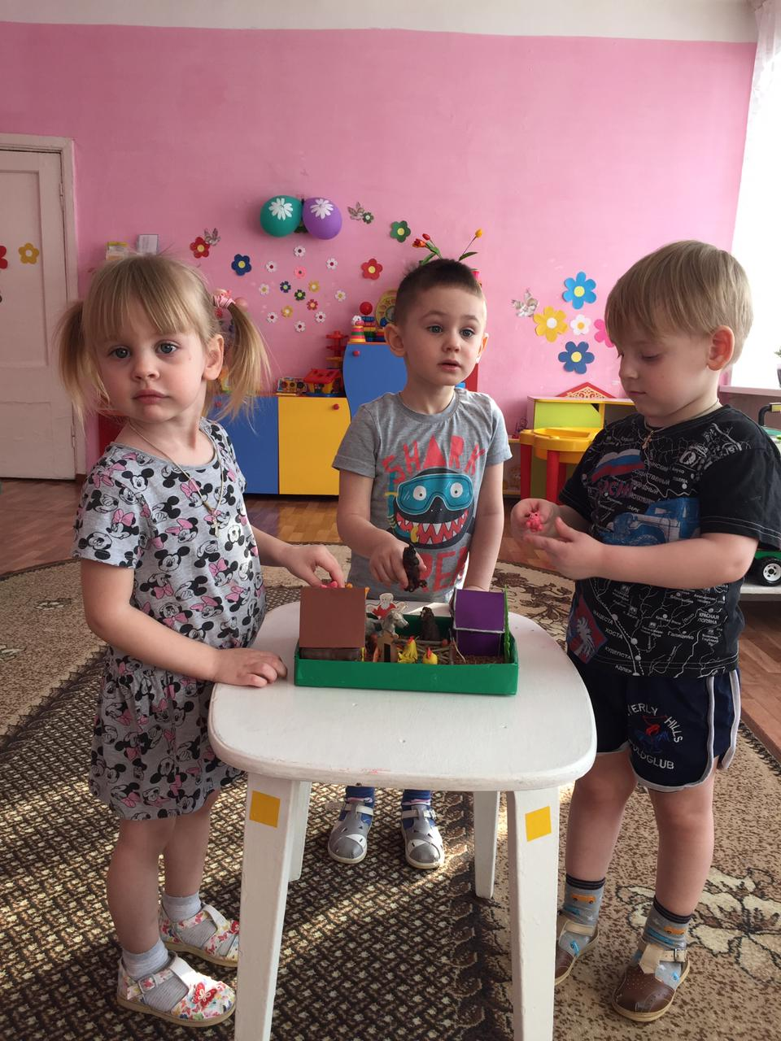

Slide 23
«Работа с родителями»
Цель:
Привлечение родителей к совместному творчеству с детьми.

Slide 24
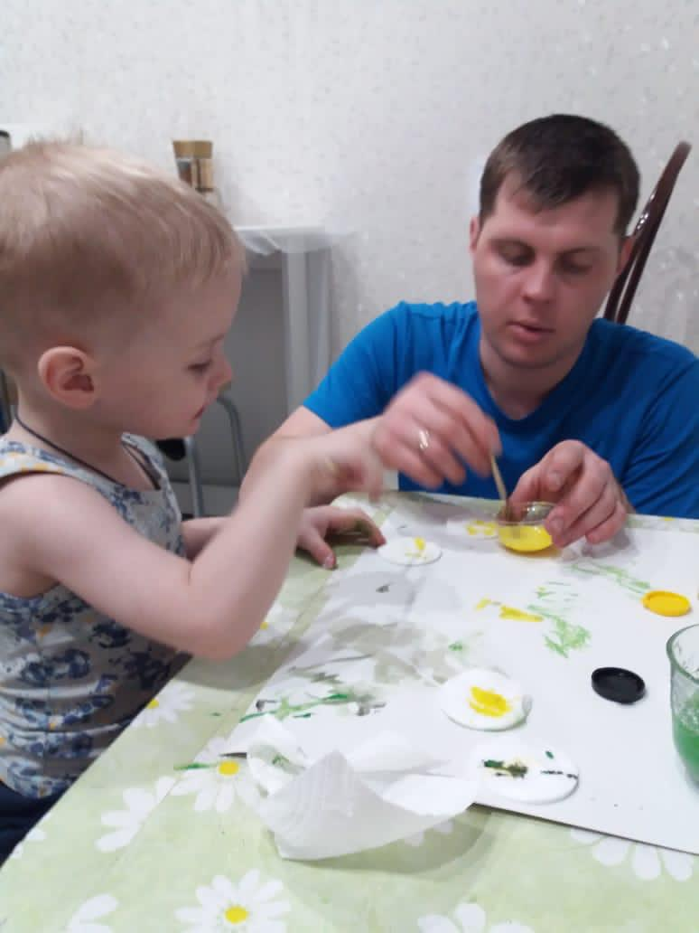
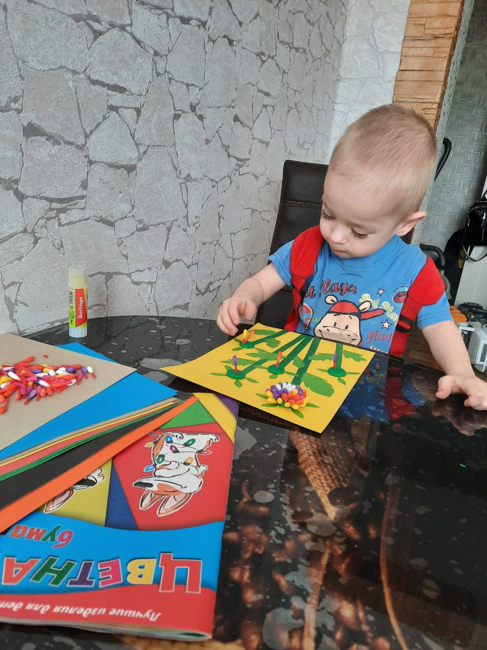
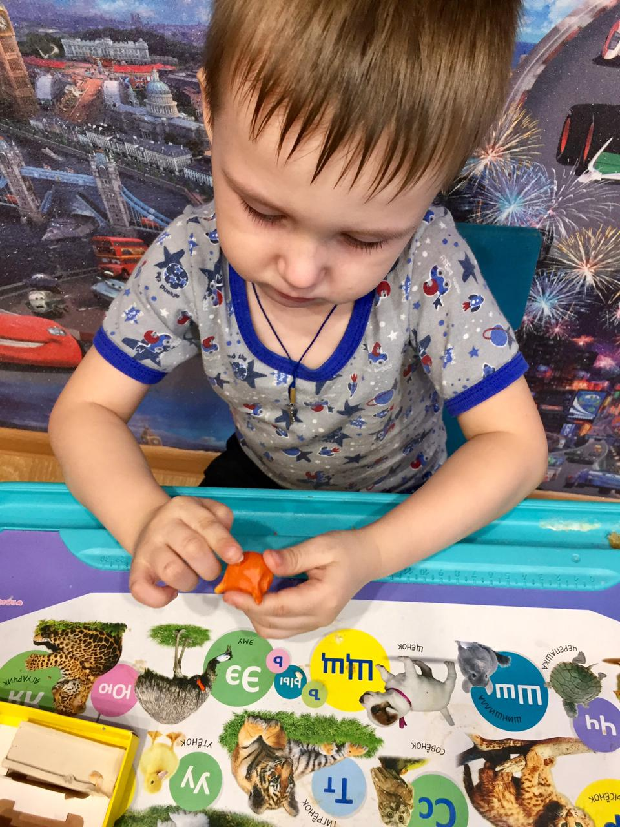

Slide 25
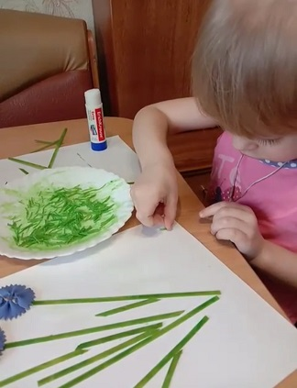
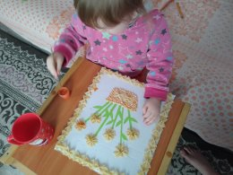

Slide 26
Заключение
Уметь творить своими руками – это здорово!
Сначала придумываешь изделие, выбираешь материалы, затем начинаешь творить. А когда получается готовая вещь, то испытываешь чувство радости и удовлетворения, особенно, когда твое «произведение» нравится другим.

